Slide 1
Оценка готовности
детей дошкольного возраста
к обучению в школе
ГБДОУ Детский сад № 58

Slide 2
Одной из важнейших задач модернизации образования является формирование качественного процесса в воспитательно–образовательной деятельности. Направленное на развитие самостоятельной, ответственной и социально мобильной личности, способной к успешной социализации в обществе, что предполагает обеспечение готовности дошкольников к школе.

Slide 3
Задачи
Проведение мониторинга
дошкольного образования
ориентируемое на основные
аспекты качества
образования
Создание единой системы
работы администрации,
педагогических сотрудников,
медицинского персонала ДОУ
и формирование единого
понимания критериев
качества образования
Создание благоприятной
предметно-развивающей
среды для социального
развития детей;
Совершенствование стиля
общения педагога с детьми/
Формирование у детей
основ личности
будущего гражданина;

Slide 4
Оценка готовности
детей дошкольного
возраста к обучению в школе

Slide 5
Подготовка детей к школе — задача комплексная, многогранная, охватывающая все сферы жизни ребенка.
Ребенок к школе должен быть зрелым не только в физиологическом и социальном отношении, но и достичь определенного уровня умственного и эмоционально-волевого развития.
Итак, чтобы ребенок мог успешно учиться в школе и выполнять свои обязанности, он к моменту поступления в школу должен достичь определенного уровня физического и психического развития, так называемой школьной зрелости.
Выделяют три направления оценки готовности к школе:

Slide 6
Три направления
оценки
готовности
к школе:
Физиологическая
готовность
к школе
Социально-
личностная
готовность к
обучению
в школе
Психологическая
готовность к
школьному обучению

Slide 7
Физическая готовность
Состояние здоровья.
Физическое развитие.
Развитие анализаторных систем.
Развитие мелких групп мышц.
Координация движений в соответствии с возрастной нормой
Готовность организма ребенка к учебным нагрузкам.

Slide 8
Психологическая готовность
Интеллектуальная готовность
Волевая готовность
Умение сдерживать и контролировать поведение
Высокая мотивационная готовность
Эмоционально – волевая готовность
Познавательная активность

Slide 9
Социально-личностная готовность
Умение работать в коллективе, помогать, советовать;
2. Умение осознавать собственное мнение, заявлять и доказывать его;
3. Умение сформировать произвольности, умение подчиняться правилам, управлять своими эмоциями, поведением;
4. Умение выделять учебную задачу среди своих сиюминутных интересов;
5. Уметь выслушивать взрослых, сверстников.

Slide 10
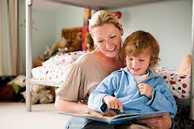
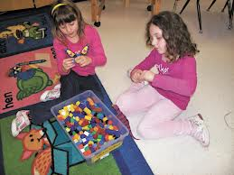
Социально- личностная готовность к обучению в школе.
Она включает в себя следующие направления:
1. Опыт общения ребенка со взрослыми; 2. Опыт общения со сверстниками; 3. Самооценка

Slide 11
Роль семьи
Сообщение ребенку сведений о его качестве и возможностях;
Оценка его деятельности и поведения;
Формирование личностных ценностей, эталонов, с помощью которых ребенок впоследствии будет оценивать себя сам;
Побуждение ребенка к анализу своих действий и поступков и сравнению их с действиями и поступками других людей.

Slide 12
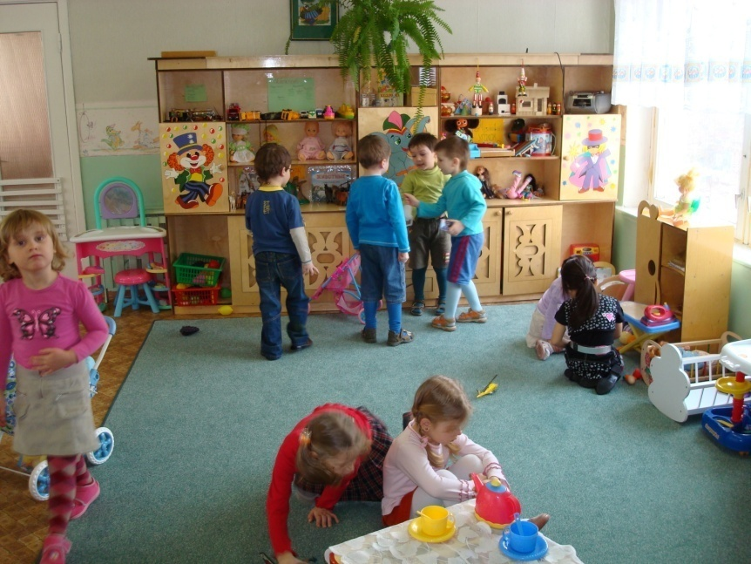
Игры
Именно в игре первоначально проявляется способность добровольно, по собственной инициативе соблюдать правила и законы.
В игре развивается память. Ребенок учится целенаправленно запоминать и припоминать.
В процессе игры развивается воображение (дети строят дома из стульев, проектируют и мастерят из коробок ракеты). Воображение – важная основа творчества.
В игре развиваются и
усовершенствуются новые
движения, развивается моторика.

Slide 13
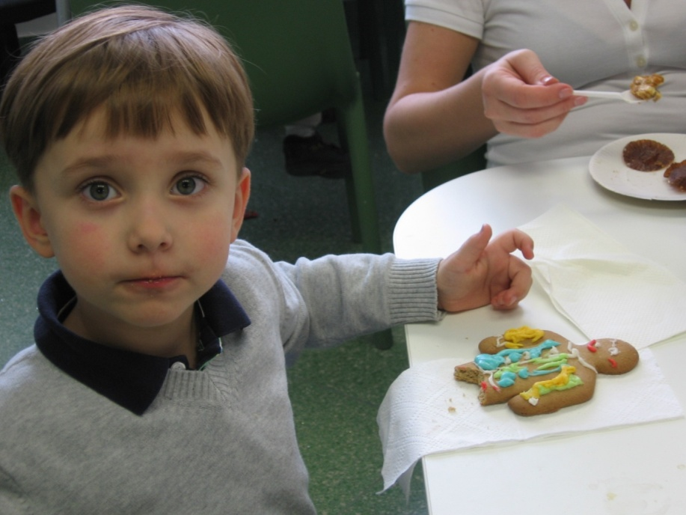
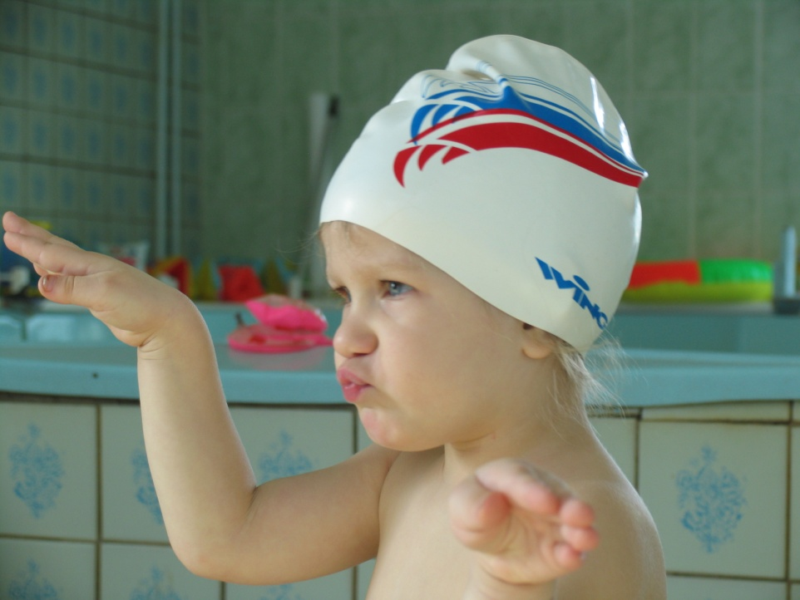
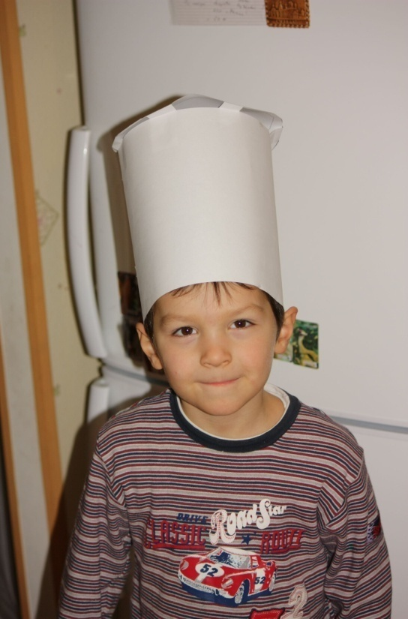
Самооценка ребенка

Slide 14
Самосознание и самооценка проявляются и формируются в деятельности, под непосредственным воздействием факторов, в первую очередь – общения ребенка с окружающими. Широко известно высказывание Маркса:
“…Человек сначала смотрится, как в зеркало, в другого человека. Лишь отнесясь к человеку Павлу как к себе подобному, человек Петр начинает относиться к самому себе как к человеку”

Slide 15
Мониторинг определения готовности дошкольника к школьному обучению
Мониторинг образовательного процесса осуществляется через отслеживание результатов освоения образовательной программы, а мониторинг детского развития проводится на основе оценки развития интегративных качеств ребенка.

Slide 16
МОНИТОРИНГ ОБРАЗОВАТЕЛЬНОГО ПРОЦЕССА
Группа детского сада
Дата проведения мониторинга
Имя,фамилия ребенка | Уровень овладения необходимыми навыками и умениями по образовательным областям
 | Здоровье | Физическая культура | Социализация | Труд | Безопасность | Познание | Коммуникация | Чтение художественной литературы | Художественное творчество | Музыка | Итоговый результат
1 балл — большинство компонентов недостаточно развиты;
2 балла—отдельные компоненты не развиты;
3 балла—соответствует возрасту;
4 балла—высокий.

Slide 17
Мониторинг детского развития включает в себя оценку физического развития ребенка, состояния его здоровья, а также развития общих способ­ностей: познавательных, коммуникативных и регуляторных.
Диагностика познавательных способностей включает диагностику перцептивного развития, интеллектуального развития и творческих способностей детей.

Slide 18
МОНИТОРИНГ ДЕТСКОГО РАЗВИТИЯ
Группа детского сада
Дата проведения мониторинга
Имя,фамилия ребенка | Уровень развития интегративных качеств
 | Физическое развитие | Любознательность, активность | Эмоциональность, отзывчивость | Овладение средствами общения и способами взаимодействия со взрослыми | Способность управлять своим поведением и планировать свои действия | Способность решать интеллектуальные | Представление о себе , семье, обществе, государстве, мире и природе. | Овладение предпосылками учебной деятельности | Итоговый результат
1 балл — большинство компонентов недостаточно развиты;
2 балла—отдельные компоненты не развиты;
3 балла—соответствует возрасту;
4 балла—высокий.

Slide 19
Участие в мониторинге приняли дети подготовительной группы

Slide 20
Диагностика особенностей отношений со взрослыми.

Slide 21
Диагностика особенностей отношений со сверстниками.

Slide 22
Диагностика самооценки ребенка.

Slide 23
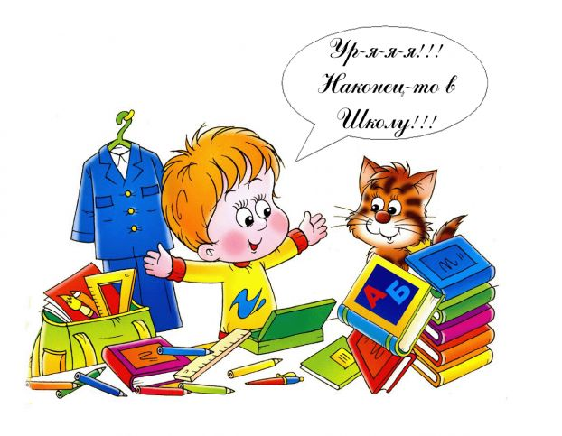
Результаты мониторинга в обследуемых группах:

Slide 24
МОНИТОРИНГ ДЕТСКОГО РАЗВИТИЯ
Уровень развития интегративных качеств в подготовительной группе
2010-2011 учебный год
1 полугодие |  | 2 полугодие
Низкий уровень | 0% | Низкий уровень | 0%
Средний уровень | 37,6% | Средний уровень | 14,6
Высокий уровень | 62,4% | Высокий уровень | 85,4%

Slide 25
МОНИТОРИНГ ДЕТСКОГО РАЗВИТИЯ
Уровень развития интегративных качеств в подготовительной группе
2010-2011 учебный год
1 полугодие |  | 2 полугодие
Низкий уровень | 9,6% | Низкий уровень | 5,1%
Средний уровень | 42,5% | Средний уровень | 30,82%
Высокий уровень | 47,9% | Высокий уровень | 63,32%

Slide 26
Анализ результатов показал, что
степень умственной работоспособности
в подготовительной группе выше, чем в старшей.
Кроме того, отмечается, что объем работы больше и качество
работы лучше у девочек (по сравнению с мальчиками)

Slide 27
Уровень готовности к школе мальчиков и девочек в старшей группе

Slide 28
Уровень готовности к школе мальчиков и девочек в старшей группе

Slide 29
Исходя из анализа результатов исследования, можно сделать вывод о том, что большинство детей старшей и подготовительной групп детского сада готово к обучению в школе. Но 6-летние дети по большинству показателей имеют более низкий уровень готовности, чем 7-летние.

Slide 30
Желание учиться
Хорошее здоровье
Развитая моторика, хороший уровень развития познавательных процессов
Стремление к общению
Развитая волевая сфера

Slide 31
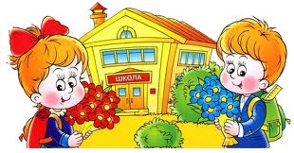
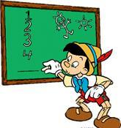
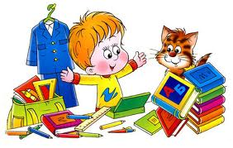
Спасибо за внимание!

